Slide 1
Мое любимое число

Slide 2
ЦЕЛЬ : показать оригинальность числа СЕМЬ
Гипотеза: мы предположили, что в результате этой работы мы узнаем в чем особенность числа СЕМЬ

Slide 3
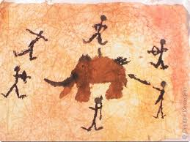
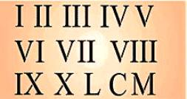

Slide 4
Опрос
1.Какое число
твое любимое ?
2. Как часто ты встречаешься с числами?
3. Зачем людям числа?

Slide 5
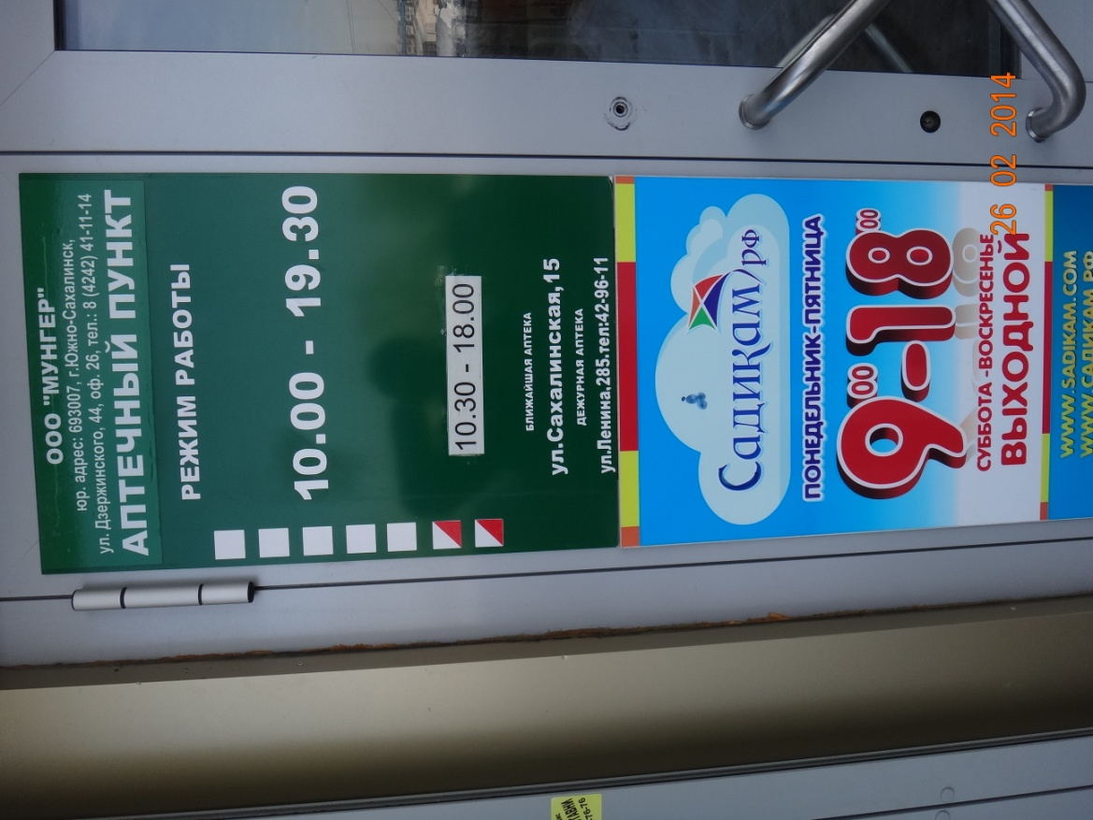
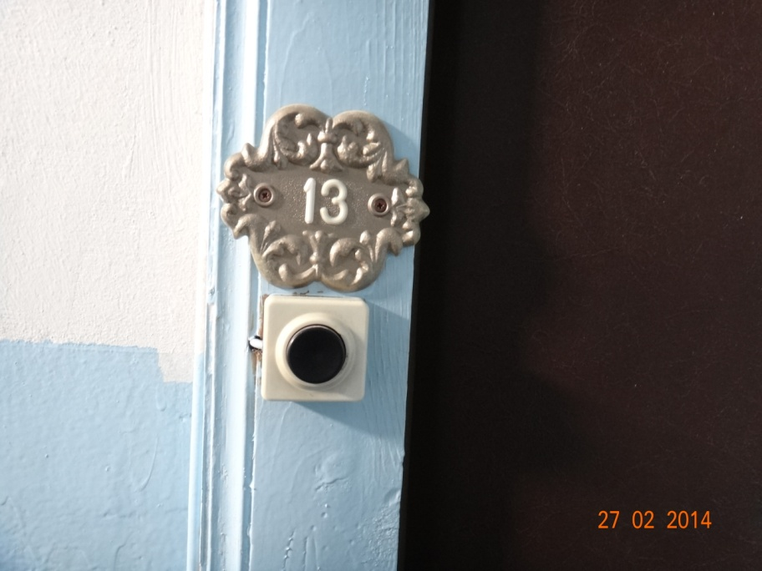
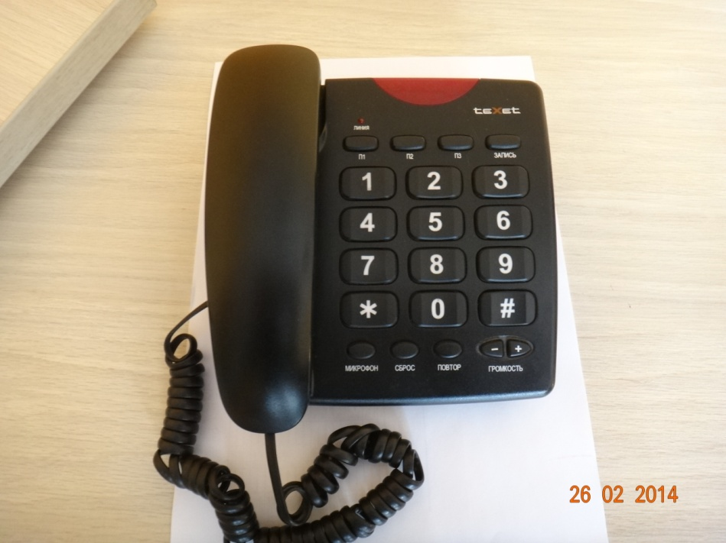
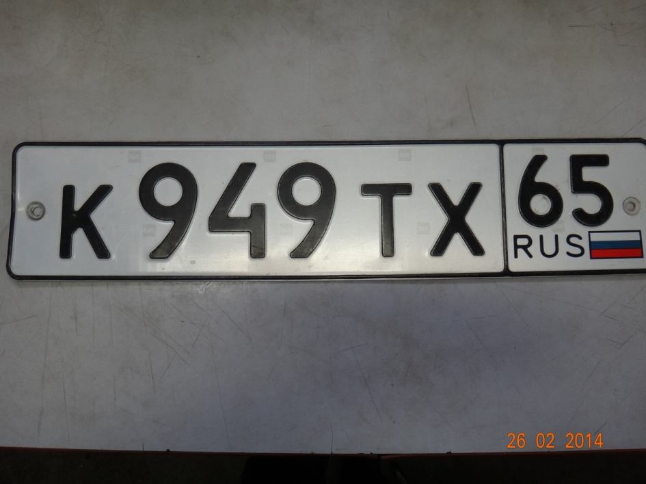
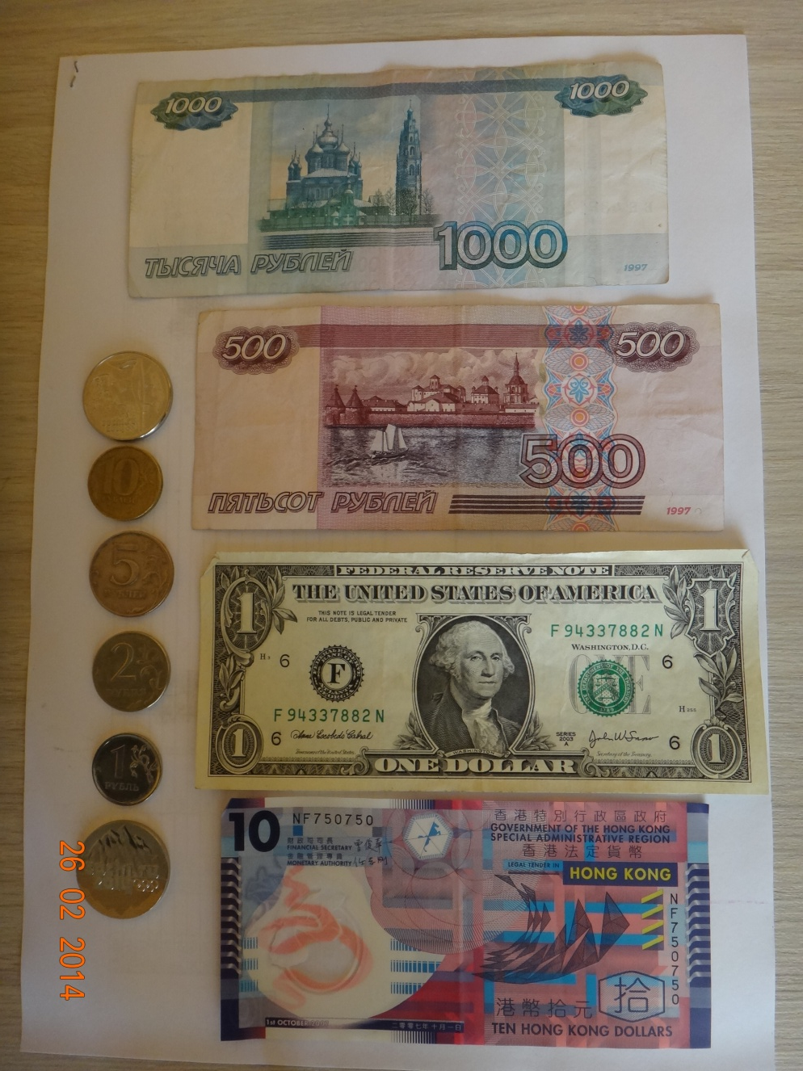
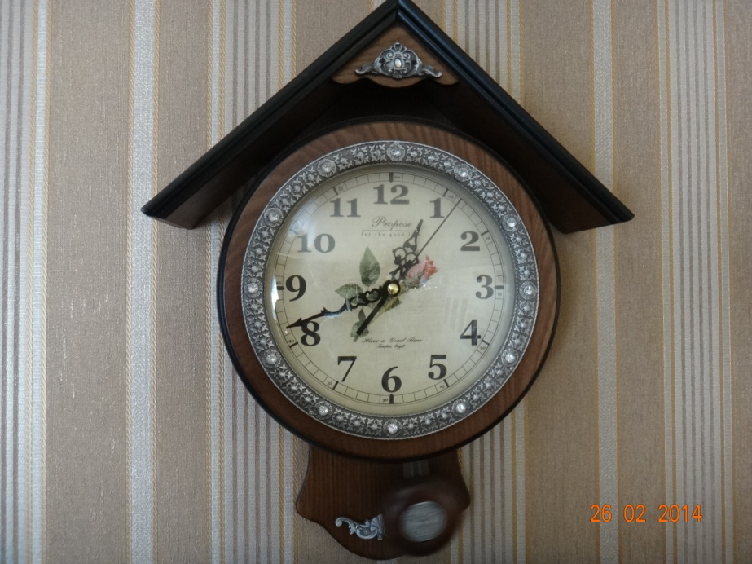
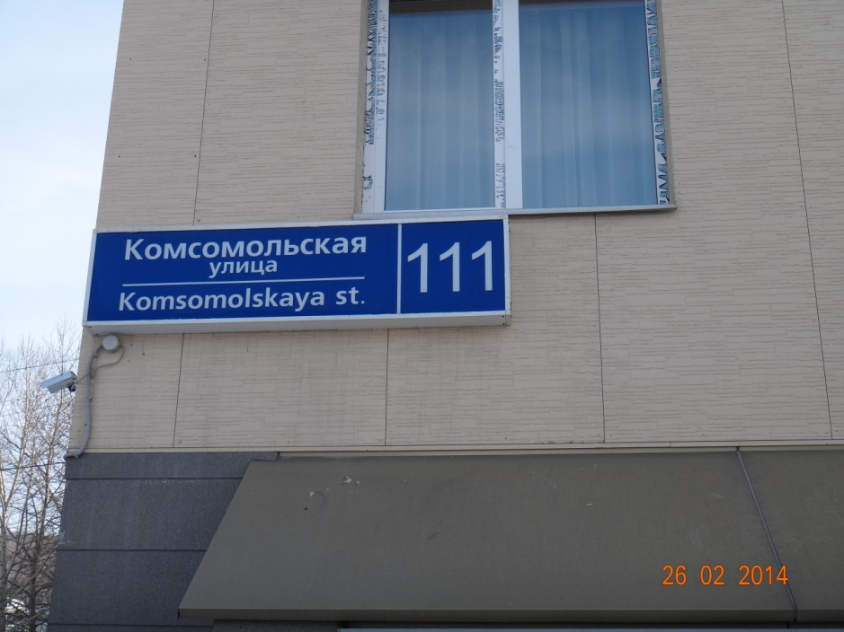

Slide 6
Привычное для нас написание цифр
придумали арабы:
123456
7
89

Slide 7


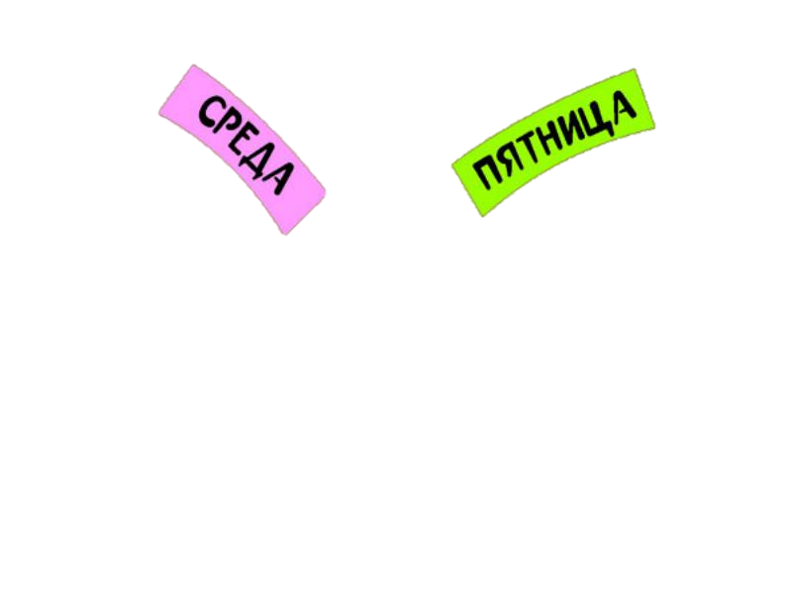
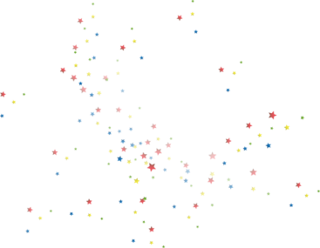

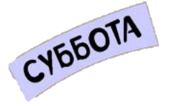



Что за птицы пролетают?
По семерке в каждой стае.
Вереницею летят,
Не воротятся назад.

Slide 8

7 «отверстий» в голове:
рот
2 уха
2 глаза
2 ноздри

Slide 9
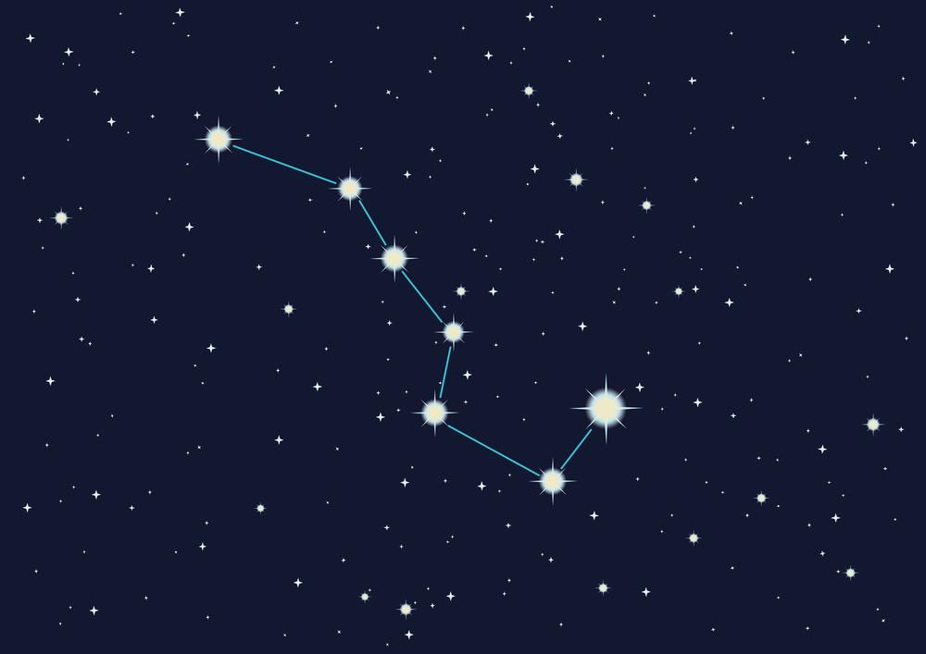
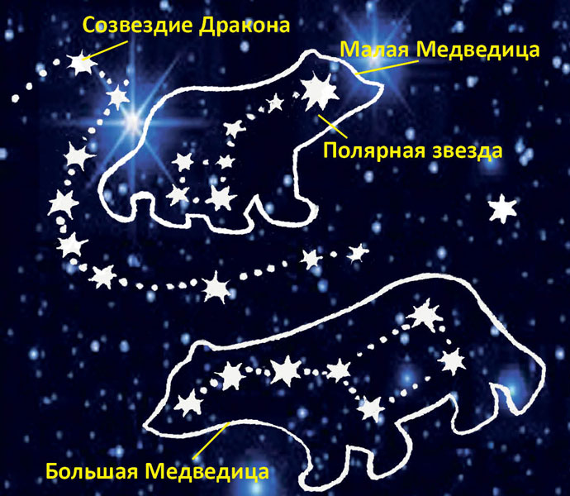
В тёмном небе звёздной ночью
Я нашёл семь ярких точек.
Семь горящих глаз нашёл,
Называется ковшом.
И Медведицей зовут…
Не пойму. В чем дело тут!

Slide 10
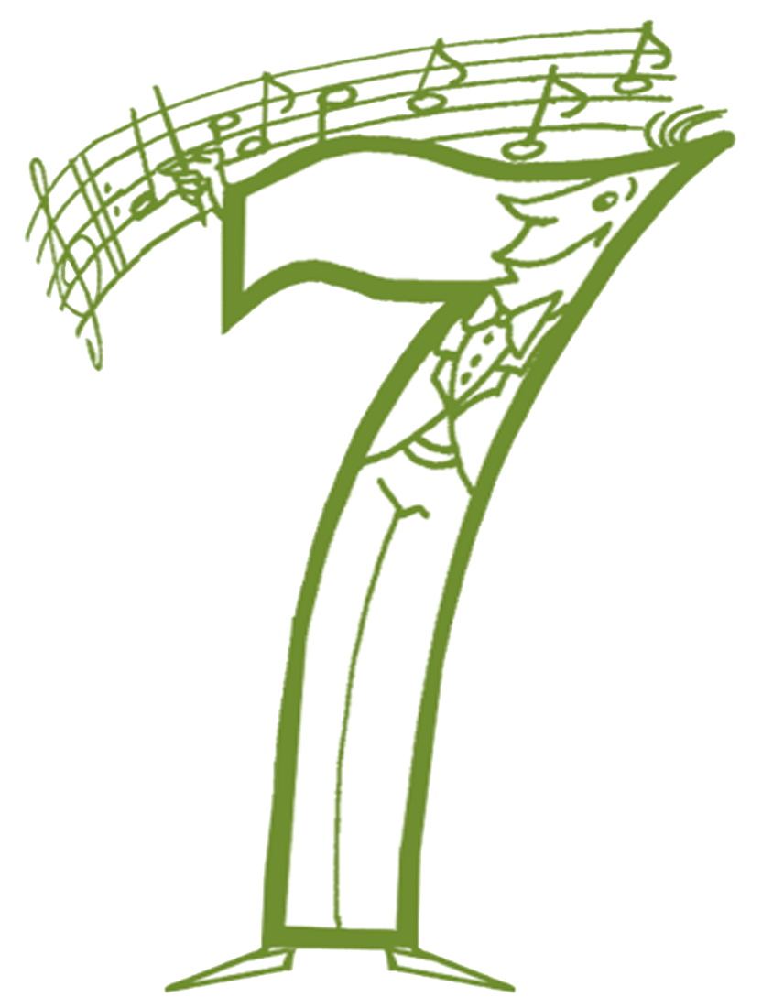

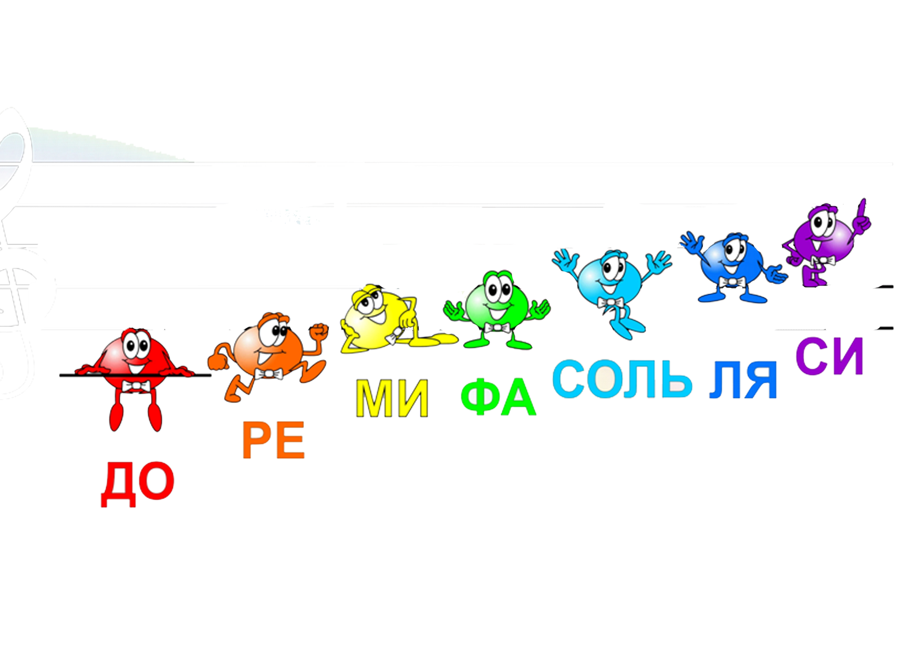
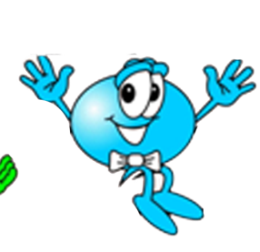



Семь кружочков-малышат
На линеечках сидят.
Ах, как дружно все живут,
Звонко песенки поют.
Очень заняты работой
Эти радостные...

Slide 11

Число 7 вокруг нас
Что за чудо—красота!
Расписные ворота
Показались на пути!..
В них ни въехать,
Ни войти

Slide 12
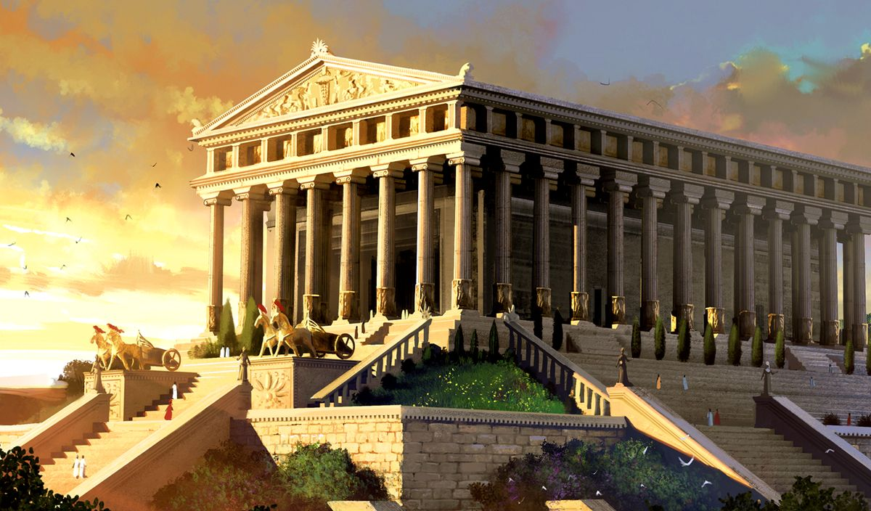
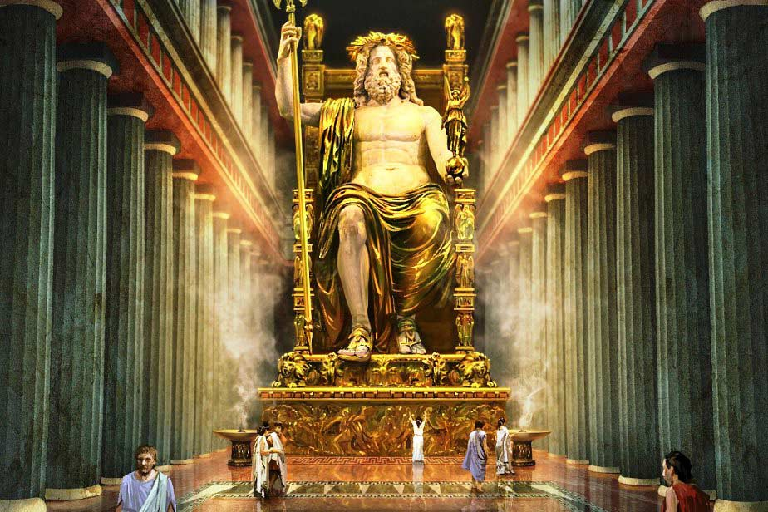
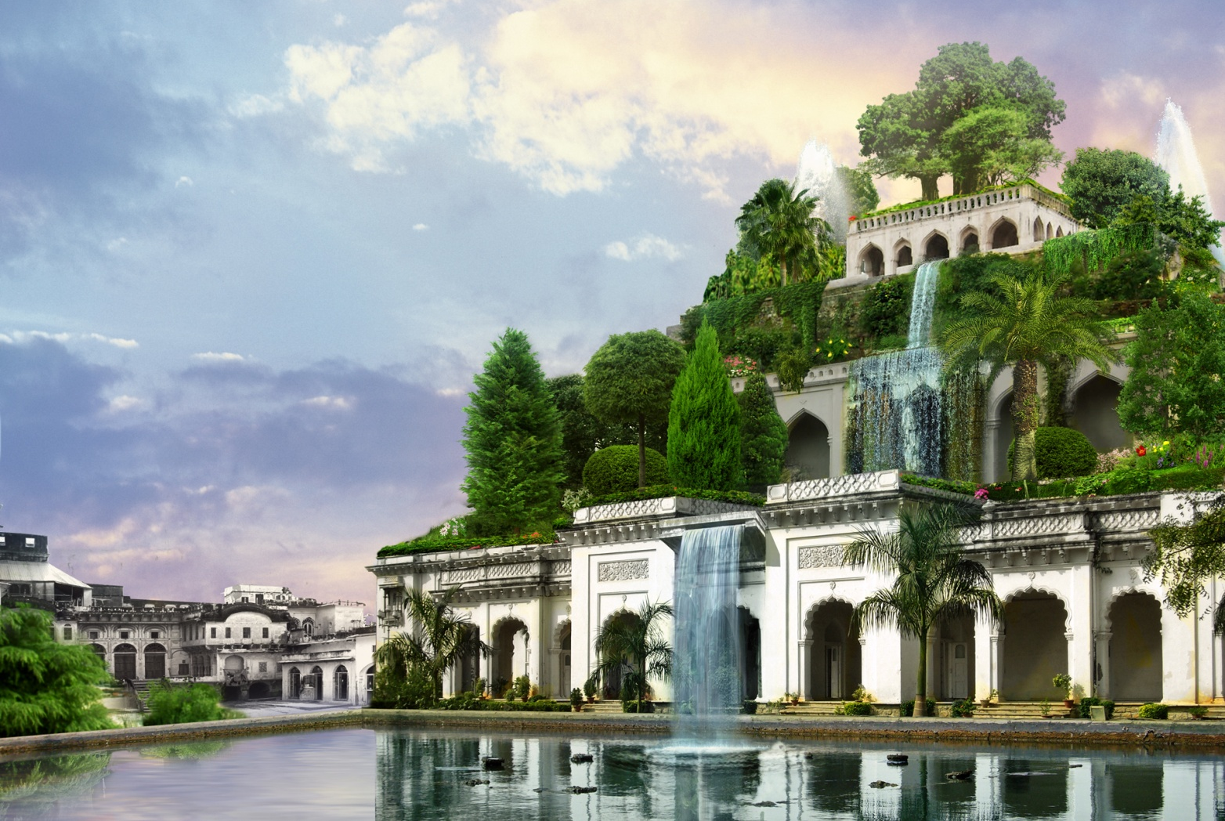
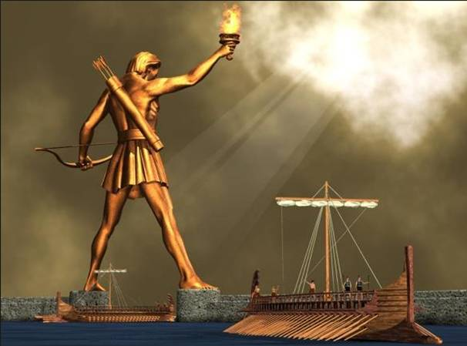
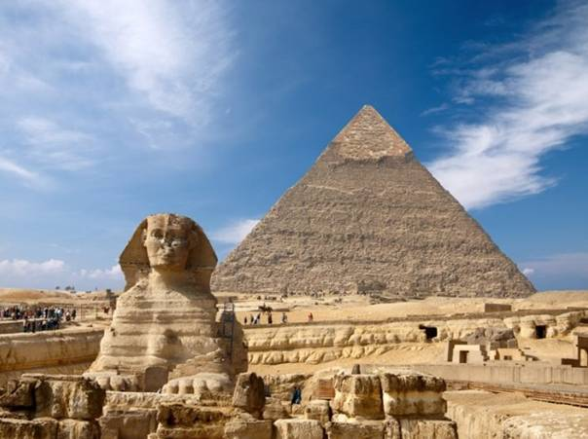
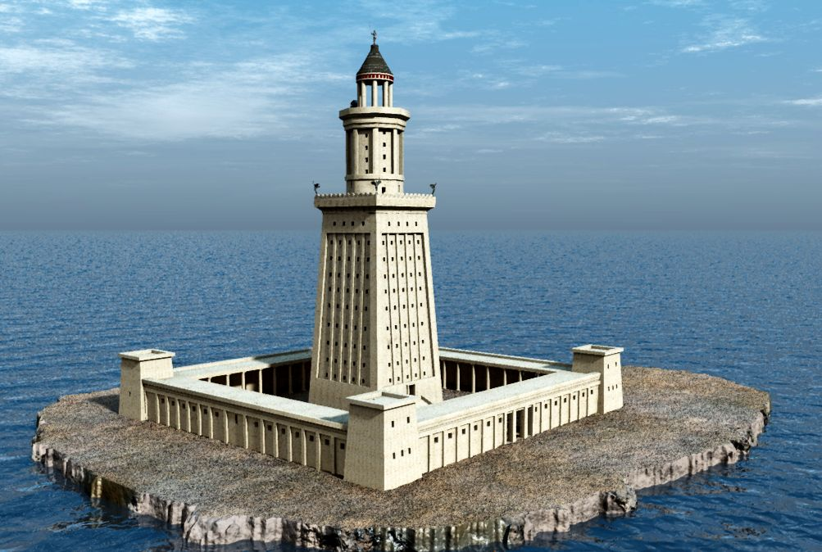
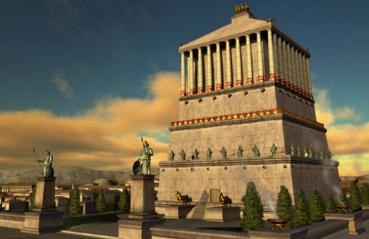
Семь чудес света:
Пирамида Хеопса
Висячие сады Семирамиды
Храм Артемиды в Эфесе
Статуя Зевса в Олимпии
Мавзолей в Галикарнасе
Колосс Родосский
Александрийский маяк

Slide 13
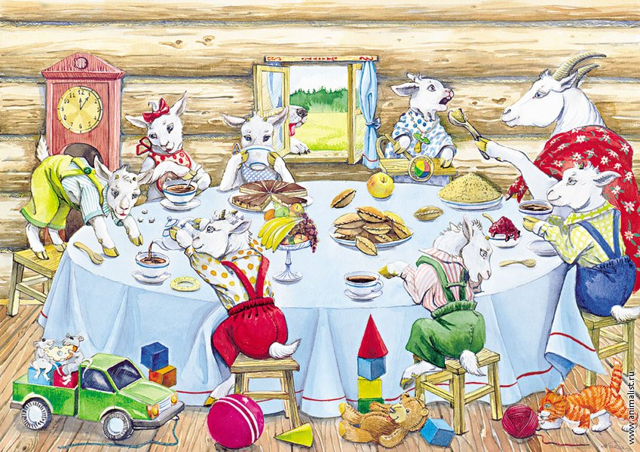
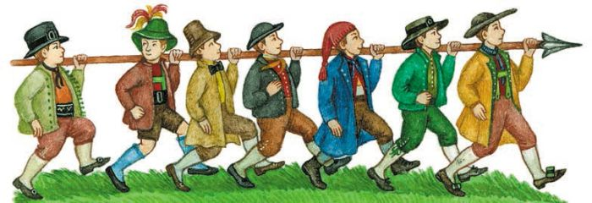
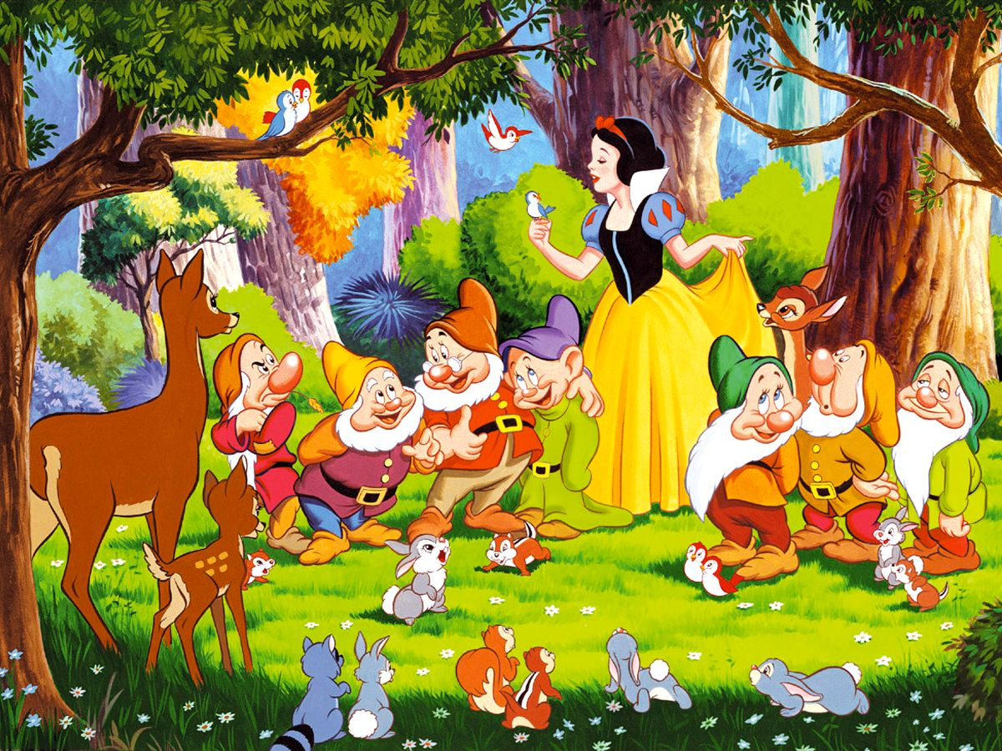
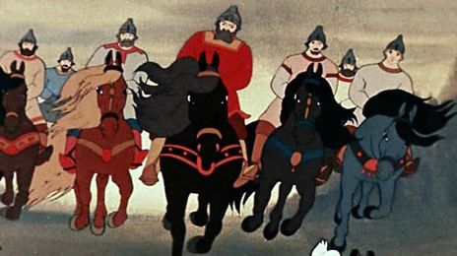


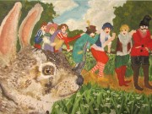

Число 7 в сказках

Slide 14
Пословицы и поговорки
с числом 7
СЕМЬ бед – один ответ.
СЕМЕРО одного не ждут.
СЕМЬ раз отмерь – один отрежь.
У СЕМИ нянек дитя без глазу.
У ленивого Емели СЕМЬ воскресений на неделе.
Лук от СЕМИ недуг.
СЕМЬ пятниц на неделе.
За СЕМЬЮ морями.

Slide 15
Загадки с числом 7
    Всю жизнь ношу я два горба,
    имею два желудка!
    Но каждый горб – не горб, амбар!
    Еды в них на семь суток!
    Верблюд
Приказало солнце:
“Стой, семицветный
мост дугой!”
Радуга
Шесть щенят, да мама-лайка.
Всех попробуй, сосчитай-ка!
7
Ежедневно в 7 утра,
Я трещу: вставать ПОРРА!
Будильник
Есть 7 братьев: годами равные, именами разные.
Дни недели

Slide 16


СЕМЬ Я
Ш ’ 7’’
Ш ОСА СЕМЬ
7
В О семь
7 ’ Я
СЕМЬ Я

Slide 17
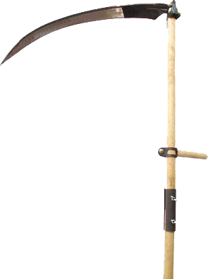
Цифра семь! Цифра семь!
Цифра лёгкая совсем!
Я косу принесу
И срисую ту косу!

Slide 18


Slide 19
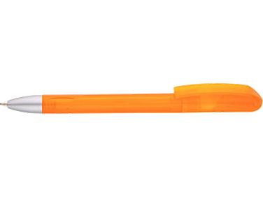

Slide 20


